Slide 1

C.I.C.E. ESCUELA PROFESIONAL DE NUEVAS TECNOLOGÍAS.
MASTER ESPECIALIZADO EN PROGRAMACION EN JAVA JEE OFICIAL DE ORACLE MJO (POV T-612/E-19)
MEMORIA DEL TRABAJO DE FIN DE MASTER.
”Oracle 12C. Creacion users.”
Author: Tsyupryk Roman
Phone number: +34674589690
Email: tsyupryk.roman@gmail.com
Derigido por:
Jose Alvarez Gomez

Slide 2

Instrumentos necesarions para realizar esta tarea son:
1. Amazon Web Services (AWS) https://aws.amazon.com
2. Oracle 12c Server
https://www.oracle.com/database/technologies/oracle12c-linux-12201-downloads.html

Slide 3
Description.
En total se va crear cuatro users, dos user en la database “libprod” y dos user en database “libtest”.
En data base “libprod” se va crear user “USR-MS” este user por defecto va tener tablespace “USR-MS”.
En data base “libprod” se va crear user “LIB-MS” este user por defecto va tener tablespace “LIB-MS”.
En data base “libtest” se va crear user “USR-MS” este user por defecto va tener tablespace “USR-MS”.
En data base “libtest” se va crear user “LIB-MS” este user por defecto va tener tablespace “LIB-MS”.
Las contrasenas de users van estar en un fichero que se llama “Usuarios_Contrasenas_Servers”, este fichero va estar en la carpeta con el nombre “Informacion de acceso a los servidores”. Esta carpeta no va estar en proyecto. Es por la seguridad. Esta carpeta se va pasar al privado.

Slide 4
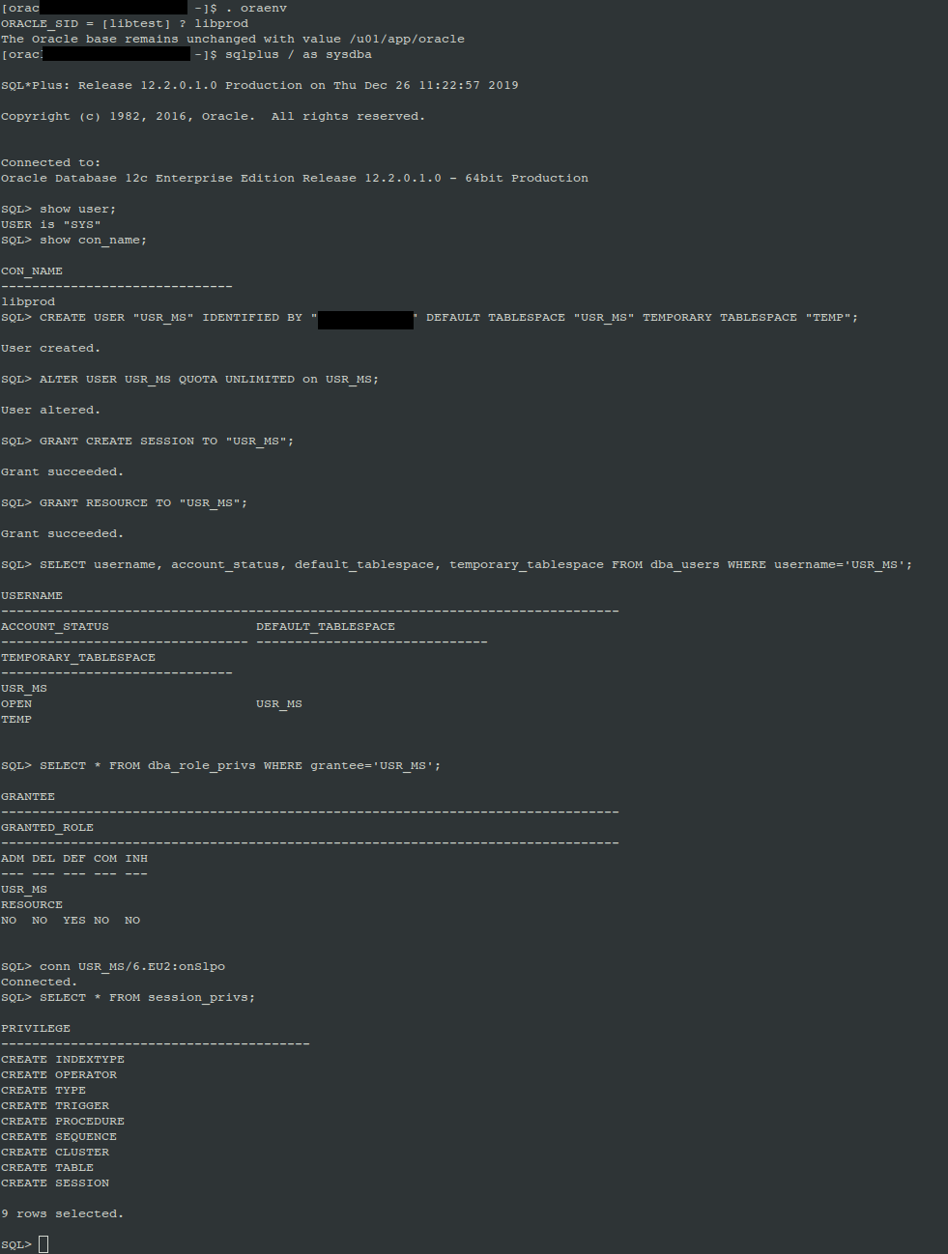
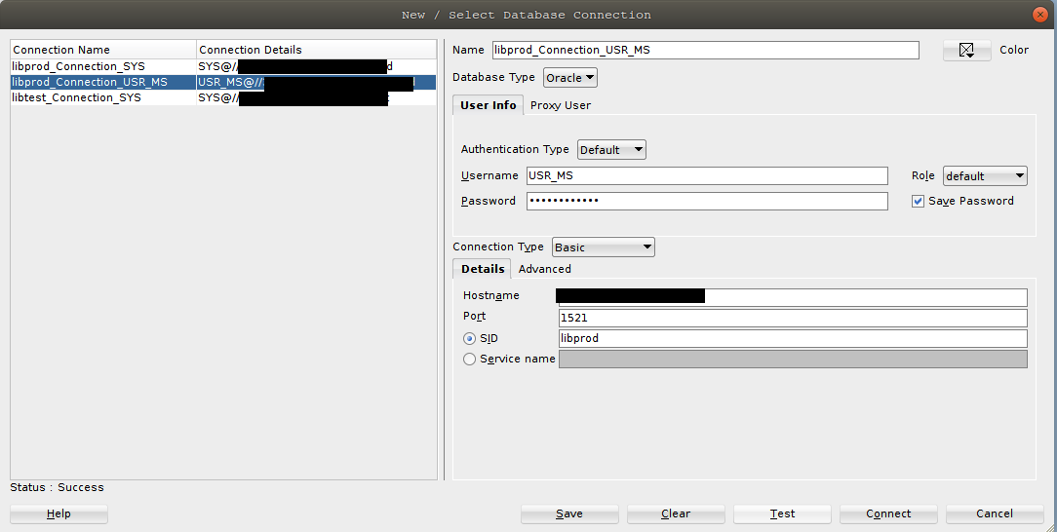
Creacion user.
Se crea user con nombre “USR_MS” en la basedatos “libprod” y con la tablespace pro defecto “USR_MS”.
Estoy testeanod conneccion con este user.

Slide 5
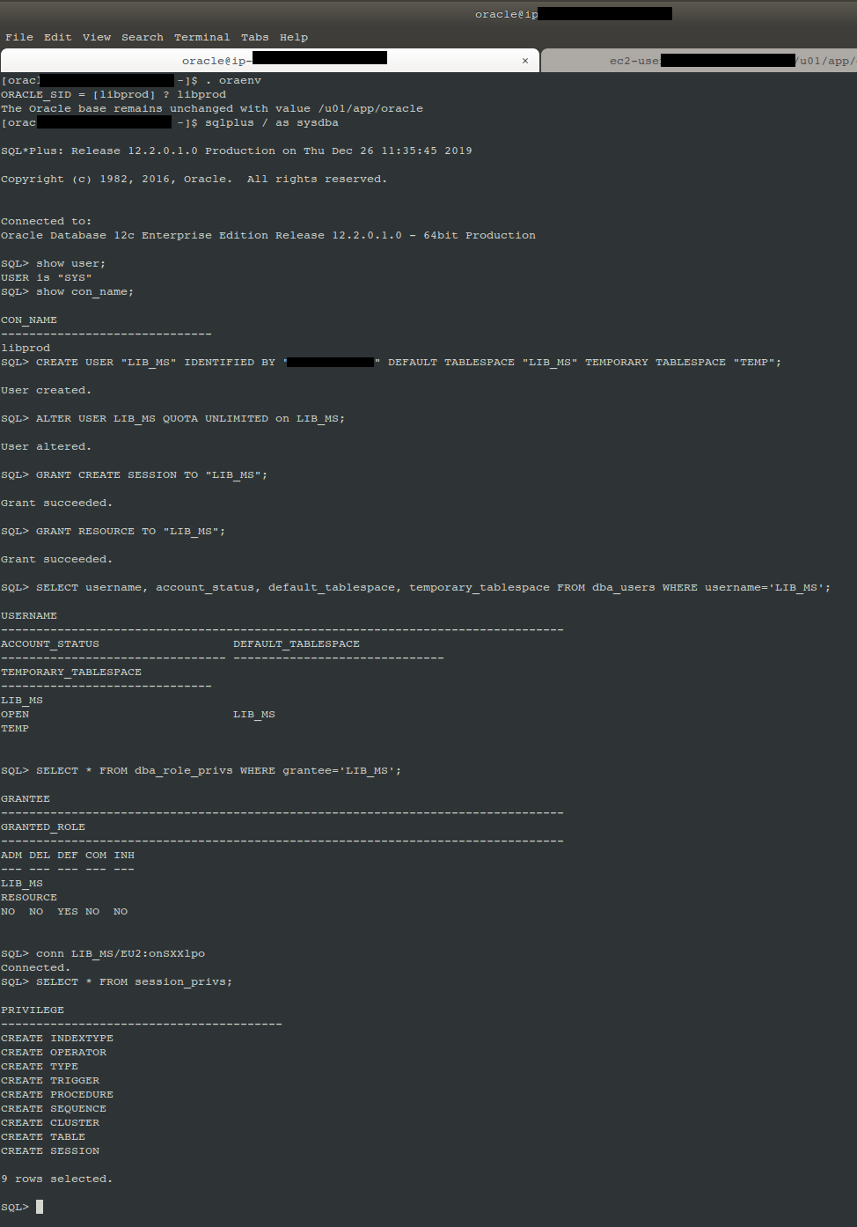
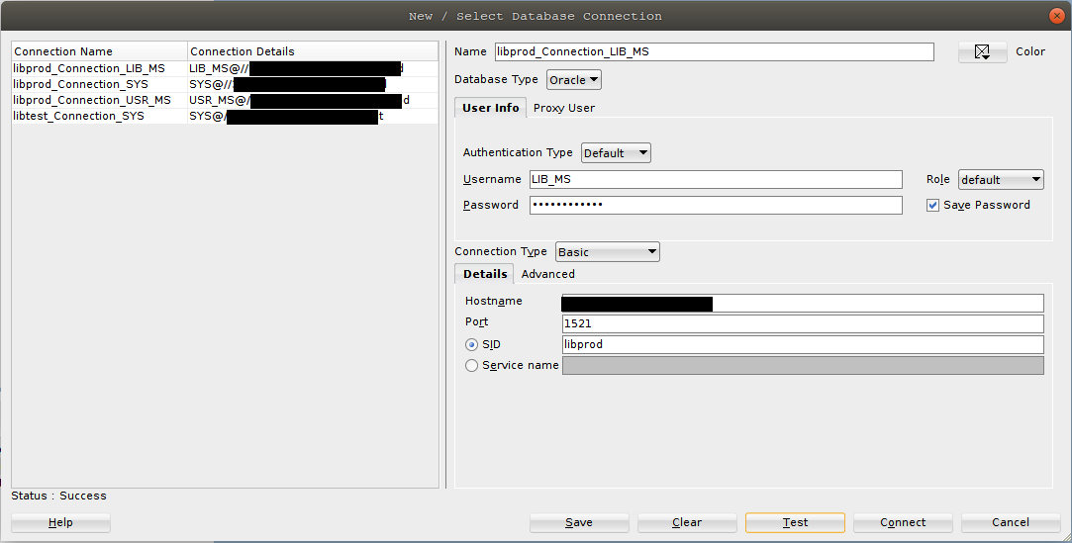
Creacion user.
Se crea user con nombre “LIB_MS” en la basedatos “libprod” y con la tablespace pro defecto “LIB_MS”.
Estoy testeanod conneccion con este user.

Slide 6
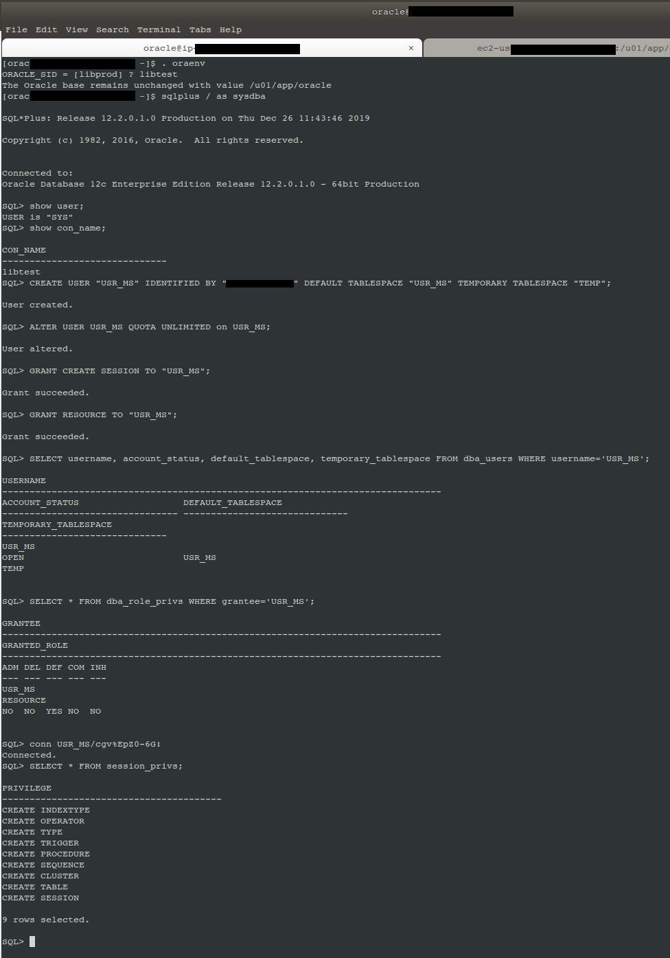
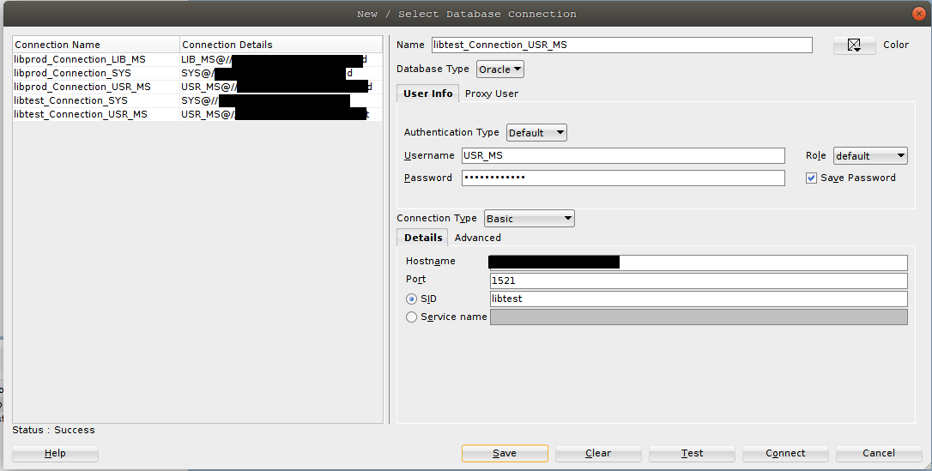
Creacion user.
Se crea user con nombre “USR_MS” en la basedatos “libtest” y con la tablespace pro defecto “USR_MS”.
Estoy testeanod conneccion con este user.

Slide 7
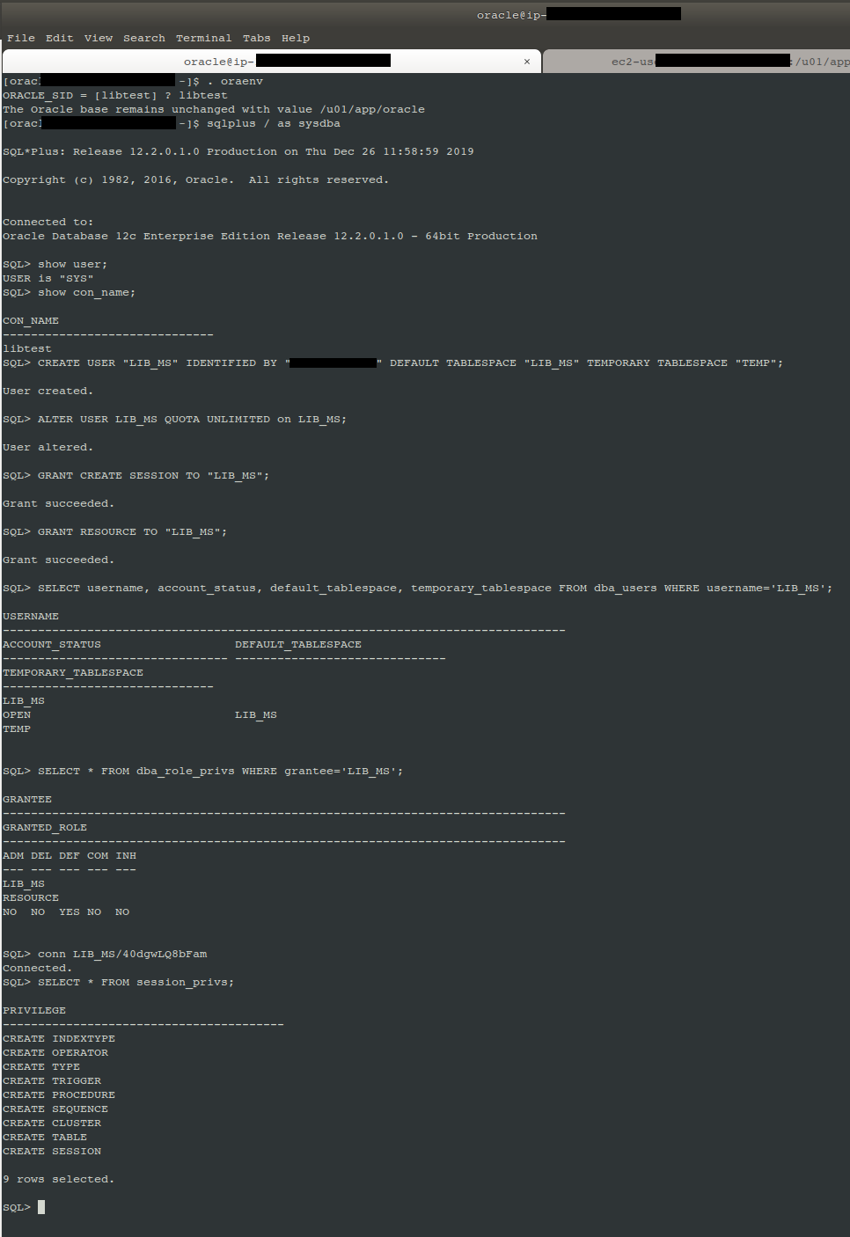
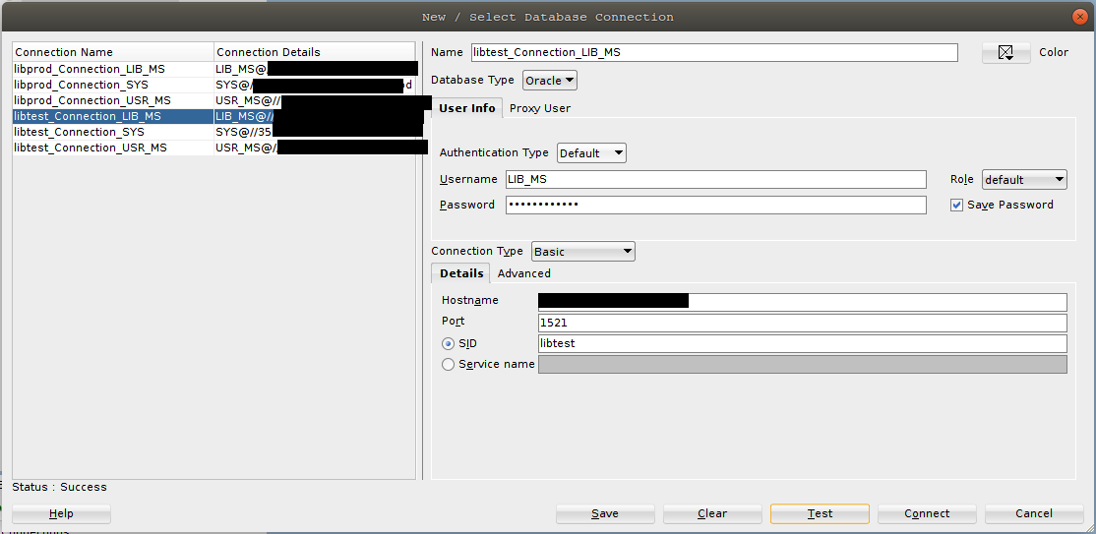
Creacion user.
Se crea user con nombre “LIB_MS” en la basedatos “libtest” y con la tablespace pro defecto “LIB_MS”.
Estoy testeanod conneccion con este user.

